Slide 1
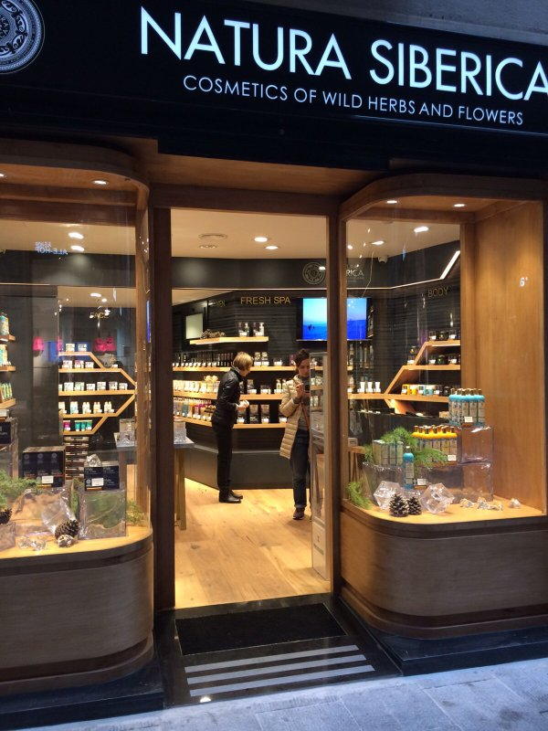
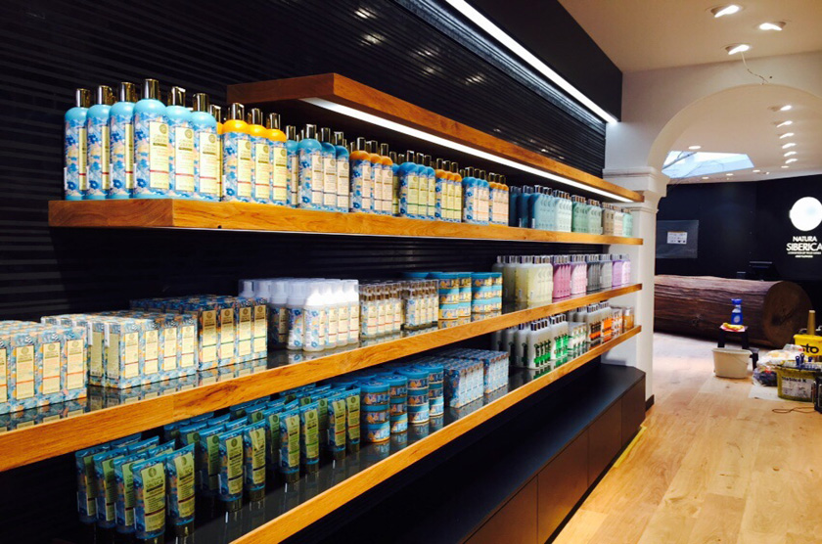
Косметическая компания „Первое Решение”
Diana Nieckarz
Ekonomia I rok. II stopień
Specjalność: GFiR

Slide 2
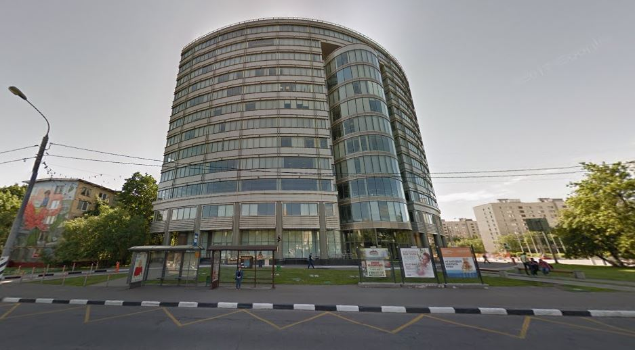
косметическая компания „Первое Решение”
Название: Общество с ограниченной ответственностью «косметическая компания „Первое Решение”»
Адрес: Севастопольский пр-кт, 47А, Moskva, g. Moskva, Rosja, 117186
Область деятельности: Производство средств по уходу за телом и волосами.
Президент ООО «косметическая компания „Первое Решение”» — Андрей Трубников

Slide 3
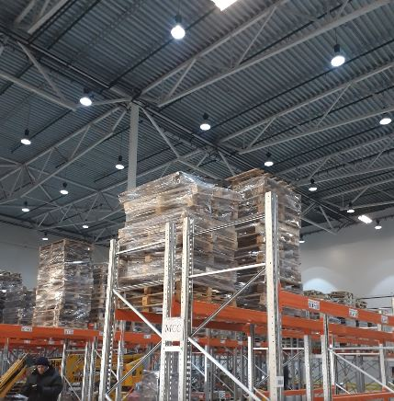
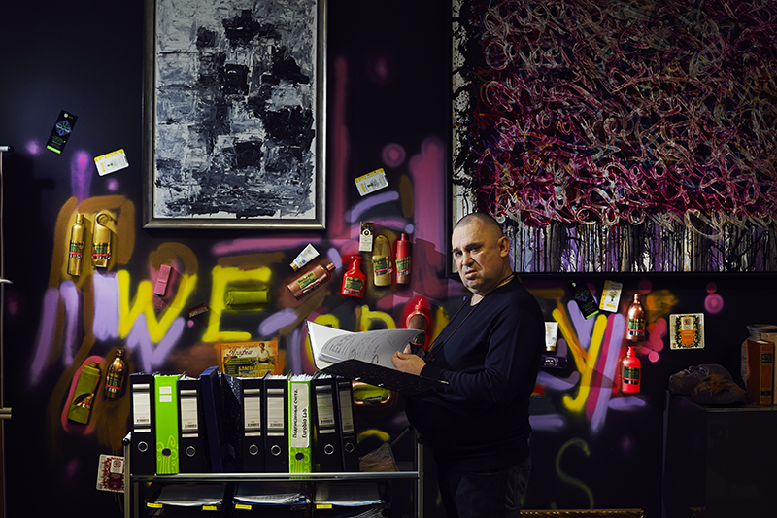
О компании:
Компания ООО "Первое решение" появилась на российском косметическом рынке в 2002 году. За время её существования были выпущены косметические серии по уходу за волосами и кожей, основанные на лекарственных травах и растениях. Одним из самых успешных проектов фирмы стала косметическая линия "Рецепты бабушки Агафьи".

Slide 4





О компании:
Кроме того, в ассортименте компании представлены такие серии, как:
"Домашние рецепты",
"Аптечка Агафьи",
"Лучшие Рецепты Мира",
"Assorty",
"Geisha",
"Дамский мир",
"Садовница",
детские серии "Моя малышка" и "Антошка",
специальная серия для мужчин, средства для мытья посуды "Triumph", кондиционеры для белья и средство для стирки "Neo toyz", средства для укладки волос "Brаva Studio".

Slide 5

Бабушка Aгафья- Товарный знак
«Бабушка» в точности следует Питеру Друкеру, говорившему, что цель маркетинга — сделать усилия по сбыту ненужными
К примеру, только над портретом Агафьи дизайнер работал полгода, тогда как обычно, по словам специалистов, на это уходит неделя-две, от силы месяц. «Люди должны были, взглянув на нее, сразу ощутить, что кто-то о них заботится». Трубников ставил портреты по кругу и ходил вдоль них. «Сначала у нее немножко злой взгляд был, как будто она не хочет вовсе меня лечить». Потом она стала слишком «европейской». Потом слишком молодой. Добавили морщин, получилось чересчур. На крем для лица не поместишь бабушку с такими морщинами, даже очень заботливую. Опять все переделали.

Slide 6
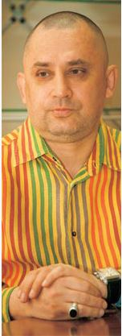
История косметической компании „Первое Решение”
В 1998 году Андрей Трубников, выпускник экономического факультета МГИМО вместе с компаньоном-сирийцем купил у московского НИИ "Бытхим" формулу геля для мытья посуды. Приятели отдали $5 тыс. (столько Трубников выручил за свою "Волгу"), а формула оказалась простейшей — всего из четырех компонентов. Вложив еще $5 тыс., Трубников и сириец приобрели оборудование для выдувания пластиковых бутылок. Сам гель с незатейливым названием "Волшебница" готовили вручную в обычных котлах.
Производственной площадкой служило арендованное помещение площадью 30 кв. м на химзаводе "Флаво синтек".

Slide 7
История косметической компании „Первое Решение”
Впрочем, предприятие оказалось не таким уж дурацким: через пару лет компания "Фратти НВ" уже арендовала цех и вдобавок к "Волшебнице" стала выпускать шампунь "Русское поле". В бизнес вошел еще один сириец. Трубников выступал за дальнейшее расширение ассортимента, а партнеры — исключительно за развитие дистрибуции.
В 2002 году Андрей за $200 тыс. продал свою долю во "Фратти НВ" и открыл компанию "Первое решение". Он купил оборудование за $15 тыс. и арендовал площадку в Люберцах. На запуск первого продукта ушел целый год.
"Названия шампуней в низком ценовом сегменте тогда были безликими: "Русское поле", "Полюшко", "Чистая линия",— рассуждает Трубников.— Я решил создать продукт с легендой, которая говорила бы о том, что за его качество отвечает не какой-то завод в Подмосковье, а конкретный человек — с именем и лицом". Таким человеком стала бабушка Агафья — вымышленная знахарка, якобы собирающая целебные сибирские травы, которые используются при производстве шампуня.

Slide 8
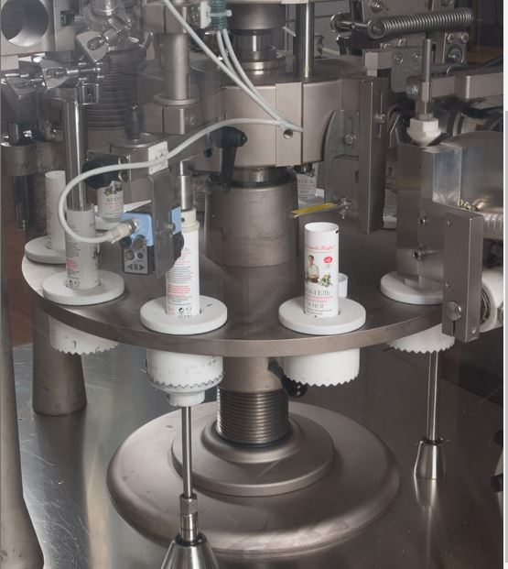
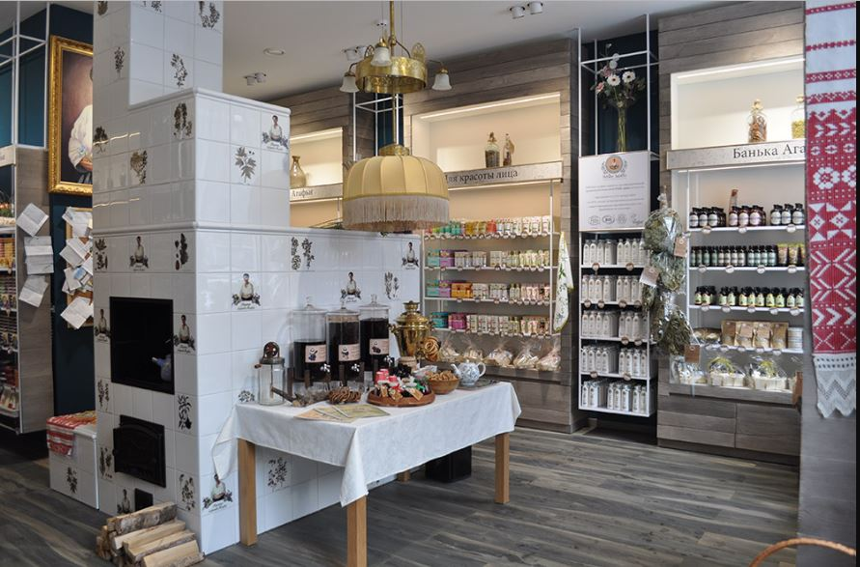
История косметической компании „Первое Решение”
Владельцы небольших зарубежных магазинов, ориентированных на русскоязычную аудиторию, стали заказывать продукцию "Первого решения" еще в 2004 году.
Сейчас косметика поставляется в страны Прибалтики, Турцию, Францию, США и Великобританию. Однако доля экспорта в обороте "Первого решения" составляет всего 3%. И едва ли она существенно возрастет в будущем.

Slide 9
Ассортимент косметической компании „Первое Решение”
Вся продукция «Первого решения» представлена в так называемом low-market, нижнем сегменте косметического масс-маркета, за бутылку шампуня в рознице просят от 20 до 30 рублей.
Это, однако, не мешает ей идти ноздря в ноздрю по объемам продаж с гигантами рынка, чья массовая продукция стоит в разы дороже. Правда, подробных данных аналитики не предоставляют, поэтому приходится довольствоваться косвенной информацией. Так, по данным ACNielsen, по продажам гелей для душа, пен для ванн, шампуней и бальзамов для волос компания «Первое решение» стабильно входит в группу лидеров рынка наряду.

Slide 10

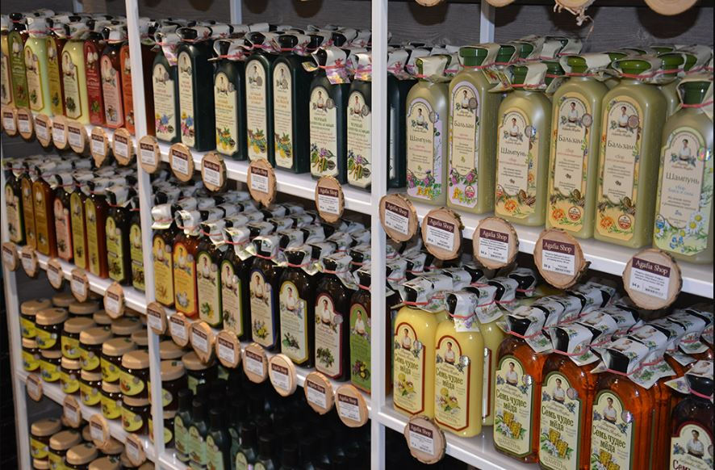
Ассортимент косметической компании „Первое Решение”
Рецепты бабушки Агафьи
Магазин Агафьи

Slide 11

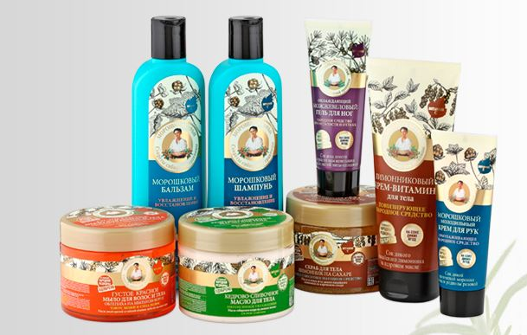
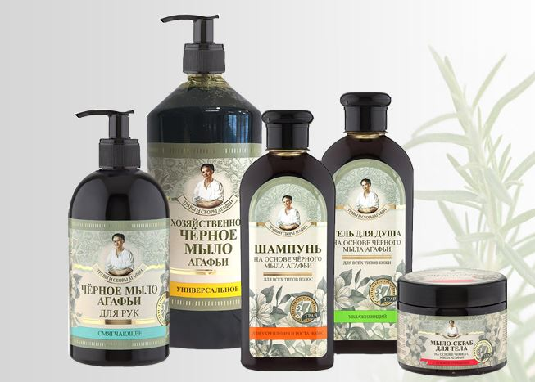
Травы и сборы на черном мыле Агафьи

Slide 12

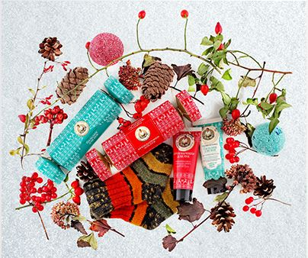
Товары-новинки косметической компании „Первое Решение”
Новая косметическая серия создана с особенной любовью и заботой и вобрала в себя всю силу природного изобилия из бабушкиных кладовых.

Slide 13
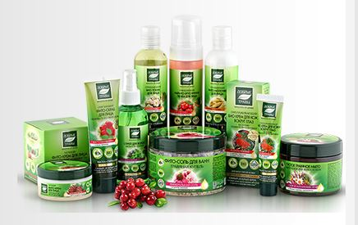
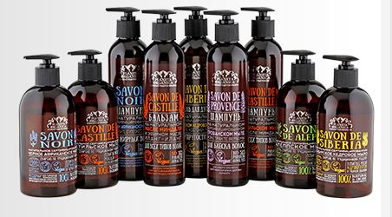
Товары-новинки косметической компании „Первое Решение”
100 ЖИВИТЕЛЬНЫХ ТРАВ АГАФЬИ – новая косметическая серия по рецептам сибирской травницы Агафьи, где собраны самые мощные по своей силе сборы целебных растений, масла диких ягод, а также отвары и настои свежих трав для оздоровления и восстановления волос и тела.

Slide 14

Достижения косметической компании „Первое Решение”
НАЦИОНАЛЬНЫЙ ФОНД РОССИЙСКАЯ МАРКА Серебряный знак качества Российская марка за целебные маски для волос Рецепты бабушки Агафьи и медаль
РОССИЙСКИЙ ФОНД ЗАЩИТЫ ПРАВ ПОТРЕБИТЕЛЕЙ
МОСКОВСКИЙ ФОНД ЗАЩИТЫ ПРАВ ПОТРЕБИТЕЛЕЙ
Диплом и Серебряная медаль конкурса «Лучшая продукция товаров бытовой химии, средств гигиены и косметики – 2004» за Кондиционеры для белья серии «Neotoyz».
Диплом и Бронзовая медаль конкурса «Лучшая продукция товаров бытовой химии, средств гигиены и косметики – 2004» за Настои для волос серии «Рецепты бабушки Агафьи» восстанавливающий, укрепляющий.
Диплом и Бронзовая медаль конкурса «Лучшая продукция товаров бытовой химии, средств гигиены и косметики – 2004» за Масла косметические для волос серии «Рецепты бабушки Агафьи» восстанавливающее, питательное.
Диплом и Бронзовая медаль конкурса «Лучшая продукция товаров бытовой химии, средств гигиены и косметики – 2004» за Крем-мыло серии «Рецепты бабушки Агафьи»: «Овсяное молочко», «Молоко и мед», «Душица, Иван-да-Марья, медуница», «Брусника, княженика, черника».

Slide 15



Реклама косметической компании „Первое Решение”

Slide 16
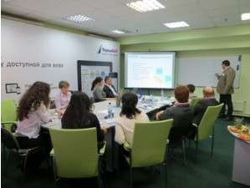
письмо-приглашение косметической компании „Первое Решение”
Приглашение на торжественное открытие Лаборатории «Первое решение»
Приглашаем Вас принять участие в открытии первого в России проекта, объединяющего передовые исследования и разработки для решения актуальных бизнес-задач. Лаборатория «Первое решение» предоставляет возможность поставить интересные эксперименты со своими данными, опробовать более 50 уникальных отраслевых решений, проконсультироваться с ведущими экспертами и разработчиками и получить независимую оценку проектов в области автоматизации учёта и бизнес-аналитики.
Программа открытия:
11:00 — Аккредитация гостей
11:30 — Вступительное слово экспертов Лаборатории
12:00 — Презентация Лаборатории
13:00 — Демонстрационная зона и фуршет
14:00 — Заключительное слово, ответы на вопросы
Аккредитация на открытие и получение дополнительной информации
За получением дополнительной информации и аккредитацией обращайтесь к Анастасии Кокониной по телефону +7 495 545-49-06, +7-926-698-08-53,
Адрес: Станция метро «Воробьевы горы» или «Спортивная», ул. Лужники, 24, стр. 1, подъезд № 10 (с вывеской Quattro) находится между входами на трибуны «А» и «B».

Slide 17
Вакансии косметической компании „Первое Решение”
ООО "Первое Решение"
Прямой работодатель
Наша компания зарекомендовала себя как надежный и ответственный партнер на рынке косметических средств во многом за счет качества выпускаемой нами продукции. Наше производство оснащено современным и экологичным оборудованием, позволяющим производить продукцию, отвечающую высочайшим стандартам качества и соответствующую последним тенденциям мирового косметического рынка.
Для быстрого и планомерного роста нам нужны целеустремленные и энергичные сотрудники!
Вы можете отправить резюме по e-mail: mishugova-ok@yandex.ru
езюме рассматриваются в течении недели и в случае заинтересованности мы созваниваемся с кандидатами сами и договариваемся о собеседовании.

Slide 18
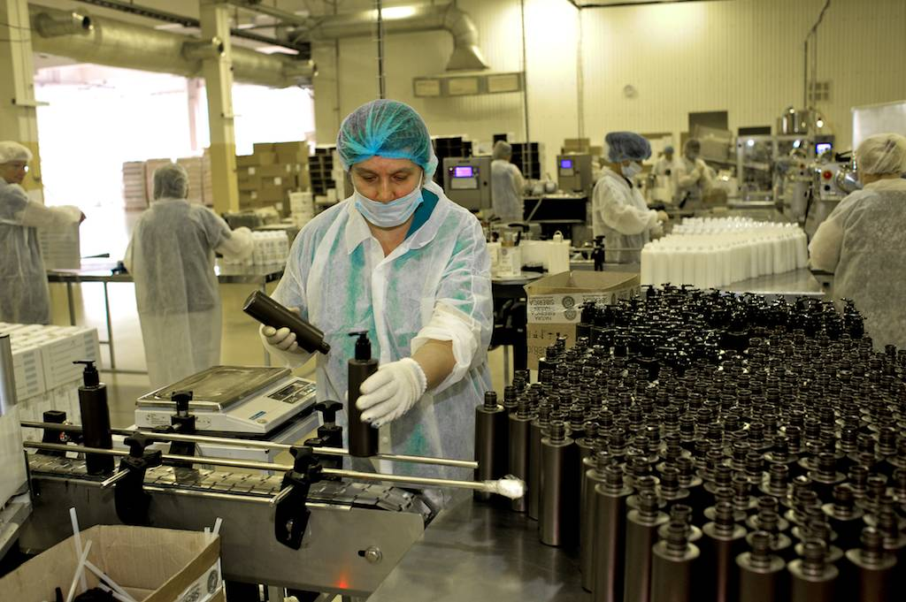
Вакансии косметической компании „Первое Решение”
Технолог – разработчик (косметическая компания)
Обязанности:
Разработка, воспроизведение и усовершенствование существующих рецептур в лабораторных условиях.
Требования:
Опыт работы на позиции технолога - разработчика от 2-х лет.
Знание ассортимента косметического сырья.
Желательно знание английского языка и программы 1С
Трудоспособность,неконфликтность.
Условия:
Оклад 80 тыс. рублей
Оформление и работа по ТК РФ.
5/2, с 10:00 до 18:00
Офис компании, лаборатория, м. Юго- Западная
Тип занятости
Полная занятость, полный день
Откликнуться

Slide 19
Вакансии косметической компании „Первое Решение”
ООО "Первое Решение" объявляет дополнительный набор на вакансию ПРОДАВЕЦ-КОНСУЛЬТАНТ в магазин NATURA SIBERICA:
Обязанности:
Обслуживание и консультирование покупателей в торговом зале;
Выкладка товара и его презентация покупателю;
Подготовка товара к продаже;
Участие в инвентаризациях;
Работа с кассой;
Знание программы 1С;
Поддержание чистоты рабочего места.
Требования:
Умение находить контакт с любым покупателем;
Грамотная речь;
Хорошая память и высокая работоспособность;
Активная жизненная позиция;
Позитивное отношение к натуральной косметике;
Желание учиться и познавать новое!
Условия:
Заработная плата от 50000 рублей;
Бесплатное обучение;
Гибкий график работы - 2/2;
Оформление по Трудовому Кодексу РФ;

Slide 20
Список использованных источников
http://www.1reshenie.ru/index.php?page=569
http://www.ruhim.ru/prod/1reshenie.htm
http://www.rbc.ru/magazine/2016/02/56c7357e9a794718cce68974
https://www.kommersant.ru/doc/1870017
http://www.job-mo.ru/e/360256/
https://hh.ru/vacancy/17257032

